Slide 1
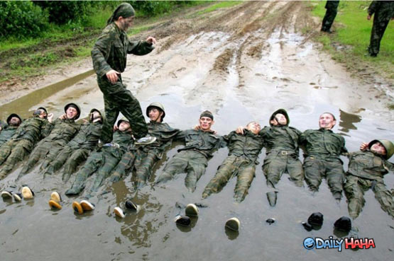
Jambatan Tujuan kepada Idea Utama
Dr. Rick Griffith • Singapore Bible College • BibleStudyDownloads.org

Slide 2
Proses Persiapan Khutbah Ekspositori
27-28, 251
Kuiz
Di atas sekeping kertas, isikan 13 tempat kosong di bawah .
TEKS
KHUTBAH
Otak
Jambatan Tujuan
DUT
Jantung
DUK
Struktur
Rangka
Struktur
Belajar
Daging
Berkhotbah
Notes:
Do your own work and from memory without looking at your notes; if you have time, add Robinson's 10 steps too!

Slide 3
Tahu tujuan anda!
Penceramah kita pada hari ini adalah seorang graduan SBC. Maka kita boleh yakin khutbahnya adalah jelas, disediakan dengan teliti, dan disokong oleh pemahaman.

Slide 4
Proses Persiapan Khutbah Ekspositori
27-28, 251
Berdasarkan teks Ramesh Richard, Preparing Expository Sermons (Menyediakan Khutbah-khutbah Ekspositori)
TEKS
KHUTBAH
5 tindakbalas pendengar dikehendaki
Otak
4 Tiga Soalan
Pembangunan
Jambatan Tujuan
3.2 Idea Eksegetikal
DUT
Jantung
DUK
6 Idea Homiletika
3.1
Mendapatkan
Garis Takwil
7 Garis Takwil
Homiletika
8 Kejelasan
9 Pengenalan/
Kesimpulan
Struktur
Rangka
Struktur
2 Analisa Teks
Belajar
Daging
Berkhotbah
10 Mesej &
Berdakwah
1 Memilih Teks
Teks putih menunjukkan 10 langkah diadaptasi dari Haddon Robinson, Biblical Preaching (Khotbah Alkitabiah) (catatan, 105)

Slide 5
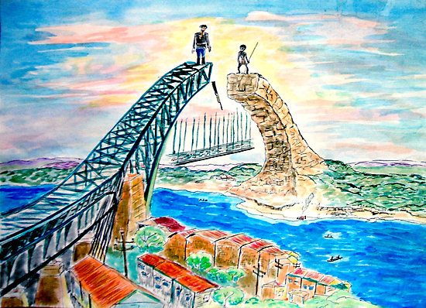
Semakan Definisi
40
Langkah 3: Idea Takwil (DUT) meringkaskan mesej teks kepada pendengar alkitabiah.
Langkah 4: Tujuan khutbah (yang dikehendaki sambutan pendengar) adalah perubahan tingkah laku yang anda mahu para pendengar akibat daripada dakwah idea homilektik anda.
Langkah 5: Ide Homiletika (DUK) meringkaskan khutbah bagi pendengar masa kini.

Slide 6
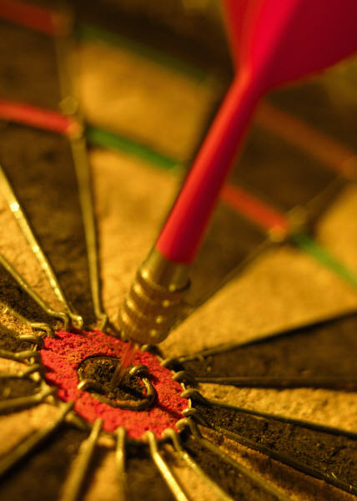
Contoh-Contoh Tujuan Khutbah
40
“Pendengar akan…”
Memahami
Merasakan
Melakukan
• “berterima kasih dan menghargai ibu-ibu mereka untuk pelayanan yang mereka lakukan dalam hidup mereka (pendengar)” (ms. 86)
• “dengan senang hati melakukan tugas-tugas yang rendah hati (humble tasks) untuk orang lain” (ms. 148)
Sambutan
Pendengar
yang Diharapkan

Slide 7
Contoh-Contoh Tujuan Khutbah
40
“Pendengar akan…”
Memahami
Merasakan
Melakukan
• "Melihat keutamaan ALLAH dalam misi dan melibatkan diri untuk menjadi yang terbaik digunakan dalam memenuhi Amanat Agung” (ms. 156)
Sambutan
Pendengar
yang Diharapkan

Slide 8
Contoh-Contoh Tujuan Khutbah
40
“Pendengar akan…”
Memahami
Merasakan
Melakukan
"Membersihkan diri mereka daripada pengaruh tak beriman yang menghancurkan kehidupan rohani mereka sendiri dan akhirnya gereja juga" (ms. 170)
Sambutan
Pendengar
yang Diharapkan

Slide 9
Contoh-Contoh Tujuan Khutbah
40
Neh. 4: “Pendengar akan…”
Memahami
Merasakan
Melakukan
• “Menunjukkan belas kasihan kepada orang miskin dan bukannya tamak”
• “melihat kasih sayang Allah melalui orang lain jika mereka miskin dan mengikuti belas kasihan TUHAN kepada golongan miskin jika mereka kaya”
Sambutan
Pendengar
yang Diharapkan

Slide 10
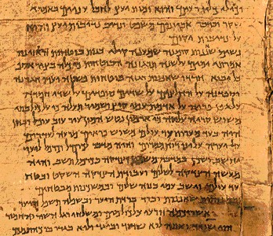
Berbeza Idea
40
Isu
Petikan
Khutbah
Turutan
Pertama
Kedua
Tempat
Belajar
Mimbar
Langkah2
Pgmt/Penaf
Prin/Apl
Kebimbangan
Ketepatan
Relevan

Slide 11
40
Berbeza Idea
Isu
Petikan FT
Khutbah
Bentuk
Z₁-X-Z₂-Y
Slogan
Panjang
2-3 baris
1-2 baris
Rangka
Berturutan
Logik
Untuk di...
Baca
Dengar

Slide 12
40
Berbeza Idea
Isu
Petikan FT
Khutbah
Pendengar
Masa Terikat
Tepat
pada masanya
Masa
Lampau
Sekarang
Mood
Indikatif
Mustahak
Orang
Ketiga
Pertama
atau Kedua

Slide 13
40
Berbeza Idea
Isu
Petikan FT
Khutbah
Soalan
ALLAH
kepada
mereka
ALLAH
kepada
kami
Keperluan
Asal
Moden
Fokus
Teks
Budaya
Tujuan
Ringkasan
Berkomunikasi

Slide 14
Membandingkan Ide-Ide
40
Membandingkan Idea
Tuliskan kedua DUT & DUK:
• dalam bentuk aktif
• dalam ayat penuh
• dengan mengaitkan Z₁ & kata tanya
• sehingga seluruh bahagian Firman Tuhan termasuk didalamnya
Notes:
11.14

Slide 15
Contoh DUT ke DUK
40
Mukasurat 32: Allah Benteng yang Tangguh (Luther)
Mukasurat 34c-d: Matius 18:15-20 (Disiplin)
Mukasurat 46: Mazmur 23 (Perlindungan ALLAH)
Mukasurat 116: Nehemia 1 (ALLAH yang Mahakuasa)
Mukasurat 153: Yohanes 13 (Cinta)
Mukasurat 178: Ezra 9 (Perkawinan Campur)
Mukasurat 262: 2 Raja-Raja 5 (Naaman)

Slide 16
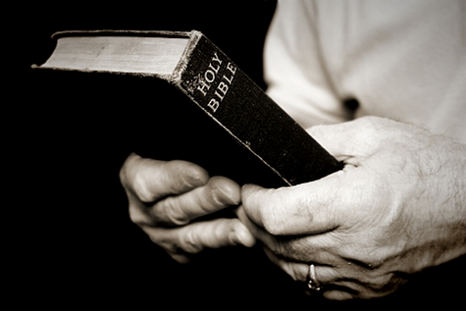
Bagaimana untuk Membuat satu Idea yang Hebat
40
DUK harus…
Jelas (Clear)
Ringkas (Consice)
Menarik (Compelling)
Kreatif (Creative)
Jeffrey Arthurs, Gordon-Conwell Theological Seminary, di SBC 15 Feb 2012

Slide 17
Contoh dari IE menuju IH
41
“Hasil daripada Samson tidak bermoral dengan Delilah adalah penghakiman Allah atas kehidupan di kuil Dagon.”
(Hakim-Hakim 16)
“Allah menghakimi setiap‘lelaki dengan kelemahannya terhadap wanita.”
(Chuck Swindoll)
“Apa dosa bawa (beri)? Sengsara!”

Slide 18
Contoh dari IE menuju IH
41
“Sikap murid-murid yang seharusnya pada saat berdoa adalah berdoa di tempat yang tersembunyi daripada di tempat umum seperti yang dilakukan orang Farisi.”
(Matius 6:5-8)
“ALLAH lebih memberkati pendoa-pendoa yang melakukan doa di tempat yang tersembunyi daripada di tempat umum.”
(#9 pada ms. 37 & 42)
"Bagaimana anda boleh berdoa dengan berkat Allah? Berdoa dengan ikhlas, tidak menunjukkan."

Slide 19
Contoh dari IE menuju IH
41
“Apabila anda mengasihi orang seperti Yesus mengasihi, anda tidak keberatan kotoran.”
(ms. 152)
“Sebab Yesus membasuh kaki murid-muridNya kerana Dia hendak memberi teladan tentang kasih-rendah hati melayani orang lain.”
(Yohanes 13:1-17)
“Mengapa tidak keberatan kotoran? Untuk berkhidmat dengan rendah diri dengan kasih sayang.”

Slide 20
Contoh dari IE menuju IH
41
“Perkara yang paling anda berdoa kepada ALLAH yang akan mengeluarkan dalam hidup anda adalah perkara yang paling anda ingin simpan.”
(Dr. Don Sunukjian, Seminari Talbot)
“Sebab Paulus berhenti berdoa untuk kecacatan fizikalnya dilenyapkan adalah kerana dia mula menghargai rendah diri dan kekuatan ia dibina pada-Nya.”
(2 Kor. 12:7-10)
“Mengapa berhenti berdoa? Untuk berhargai merendah diri dan kekuatan lebih daripada doa menjawab”

Slide 21
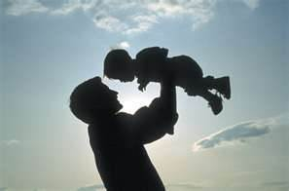
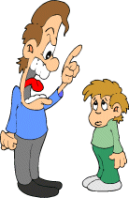
Efesus 6:4
“⁴ Hai bapa-bapa, janganlah perlakukan anak-anak kamu sedemikian rupa sehingga mereka menjadi marah. Sebaliknya, didiklah mereka dengan ajaran dan nasihat Tuhan“
(Alkitab Berita Baik – Bible Society of Malaysia)
Καὶ οἱ πατέρες,
μὴ παροργίζετε τὰ τέκνα ὑμῶν
ἀλλὰ ἐκτρέφετε αὐτὰ
ἐν παιδείᾳ καὶ
νουθεσίᾳ κυρίου (NA27 GNT 1993)

Slide 22
3. DUT (Idea Takwil) Efesus 6:4
IT: Cara bapa-bapa di Efesus patut membesarkan anak-anak mereka adalah dengan membimbing dan bukan memprovokasi mereka.
Negatif: Cara bapa-bapa di Efesus membesarkan anak-anak mereka adalah dengan bukan memprovokasi mereka (4a).
Positif: Cara bapa-bapa Efesus membesarkan anak-anak mereka adalah dengan membimbing mereka di jalan Tuhan (4b-c).
Bapa-bapa Efesus harus melatih anak-anak mereka (4b).
Bapa-bapa Efesus perlu mengarahkan anak-anak mereka di jalan Tuhan (4c).

Slide 23
4. Jambatan Tujuan (Efesus 6:4)
Diharap Pendengar Menjawab:
Bapa-bapa akan menggantikan memprovokasi dengan bimbingan.
IT: Cara bapa Efesus perlu membesarkan anak-anak mereka adalah dengan membimbing bukannya memprovokasi mereka.
MP:
Ayah, jangan berleter –
mengajar!

Slide 24
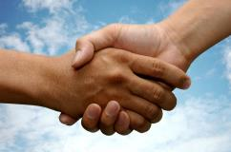
Idea takwil: Sebab gereja harus memulihkan seorang Kristian berdosa dengan betul kerana pemulihan ini dilakukan sebagai lanjutan daripada kuasa Tuhan.
34c
(15-17) Cara di mana gereja betul perlu memulihkan seorang Kristian berdosa adalah dengan menjaga perkara itu sebagai perkara seperibadi yang mungkin.
(18-20 ) Sebab gereja boleh memulihkan atau terus berusaha untuk memulihkan orang yang beriman yang tidak bertanggungjawab kerana ia bertindak sebagai lanjutan daripada kuasa ALLAH sendiri.
Matius 18:15-20
Notes:
09.34

Slide 25
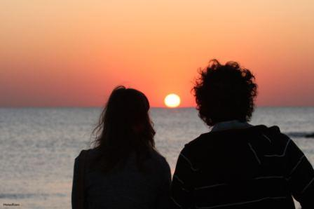
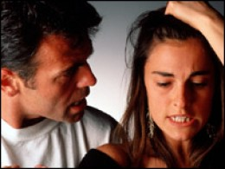
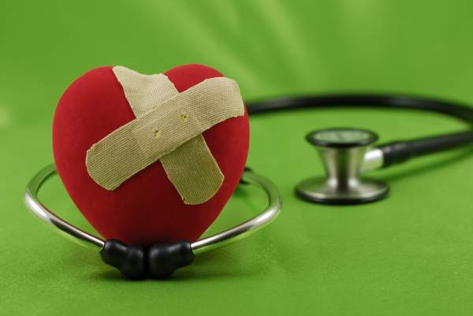
Bagaimana kita memulihkan pendosa Kristan dengan betul?
Soalan Pertama Kita Hari Ini (untuk ayat 15-17)
34d
Notes:
HOM 08.13
HOM 11.25
HOM 12.18
HSB

Slide 26
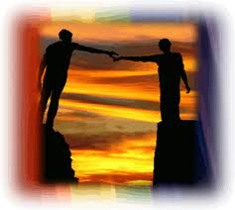
The Point of Verses 15-17
34d
I. Pastikan perkara itu sebagai seperibadi
yang
mungkin
(15-17).

Slide 27
34d
Matlamat Kami:
Pemulihan!

Slide 28
4 langkah Proses Pemulihan Tuhan…
34d
4
3
2
1
…mendedahkan isu itu
kepada lebih ramai pada setiap langkah

Slide 29
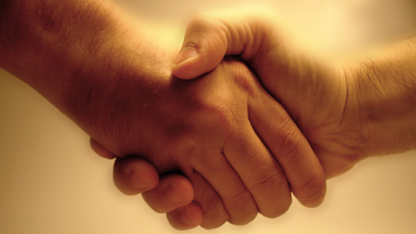
Peralihan dari Mata Utama: Soalan 2 kami dijawab dalam ayat-ayat 18-20: Mengapa kita perlu memulihkan pendosa Kristian dengan betul?
34c
Notes:
08.36
11.29

Slide 30
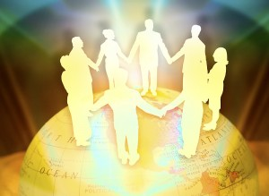
Kunci dari ayat 18-20
34c
II. Sebab gereja bertindak sebagai lanjutan daripada kuasa Tuhan sendiri!
Notes:
08.37 but changed to HO SP in:
11.30
12.21

Slide 31
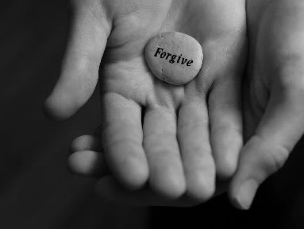
Idea Utama:
Idea takwil: Sebab gereja harus memulihkan seorang Kristian berdosa dengan betul kerana pemulihan ini dilakukan sebagai lanjutan daripada kuasa Tuhan.
34d
Kami memulihkan jemaat
yang berdosa dengan betul
kerana kami bertindak
bagi pihak Tuhan.

Slide 32
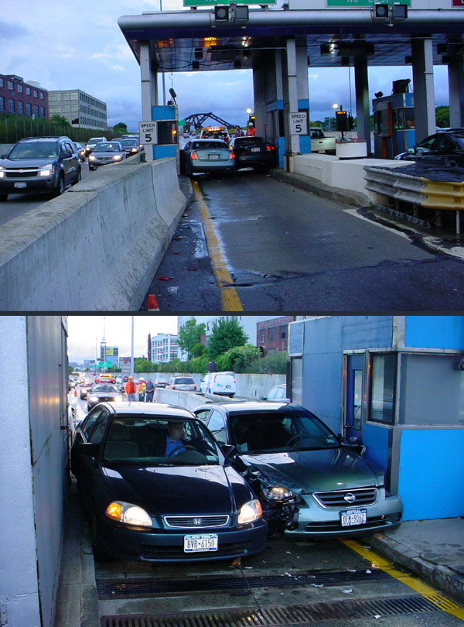
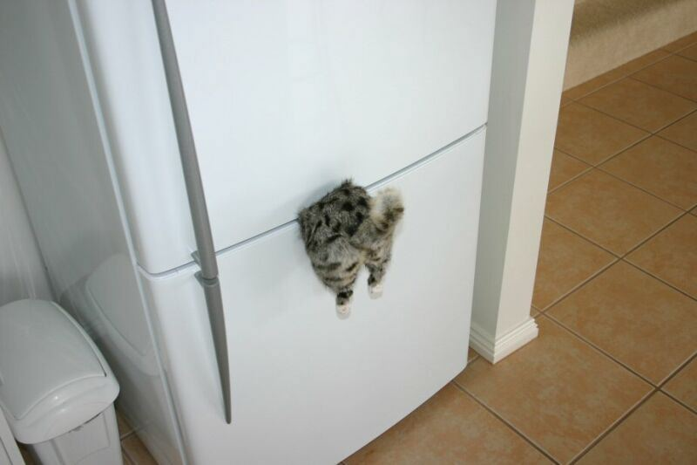
Tugasan #3
Jangan cuba untuk mengasak semua dalam sekaligus!!

Slide 33
Anda tidak akan kekurangan bahan!
Khutbahkanlah Firman Tuhan dan…
PASTOR
"Saya tidak boleh berfikir apa-apa untuk dikhotbahkan!"

Slide 34
Black

Slide 35
Homiletik • BibleStudyDownloads.org
Dapatkan slide ini tanpa biaya
Notes:
Homiletics (Preaching) in Indonesian

